Slide 1
Perancangan Penguat Sinyal Kecil CE FB (Common Emitter Fixed Bias)

Slide 2
Soal Av Penguat CE FB
CE FB : Common Emitter Fixed Bias
Lihat soal prategangan CE FB sebelumnya.
Jawablah pertanyaan2 berikut:
Buatlah skema penguat sinyal kecil (AC).
Sebutkan 3 langkah membuat skema ekuivalen AC penguat.
Buatlah skema ekuivalennya.
Tuliskan rumus Av
Hitunglah Av teorinya
Hitunglah Av simulasinya

Slide 3
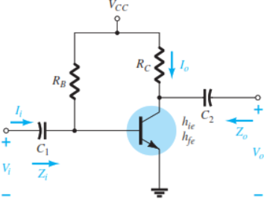
Skema Penguat Sinyal Kecil CE FB
=10V
Dari soal sebelumnya diketahui:
  Rc= 5000 Ohm
  Rb = 2483112
  Icq = 1 mA
5000 Ohm
2483112 Ohm
Icq=1mA
BC108

Slide 4
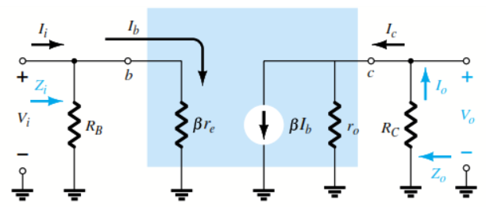
Skema Ekuivalen AC

Slide 5
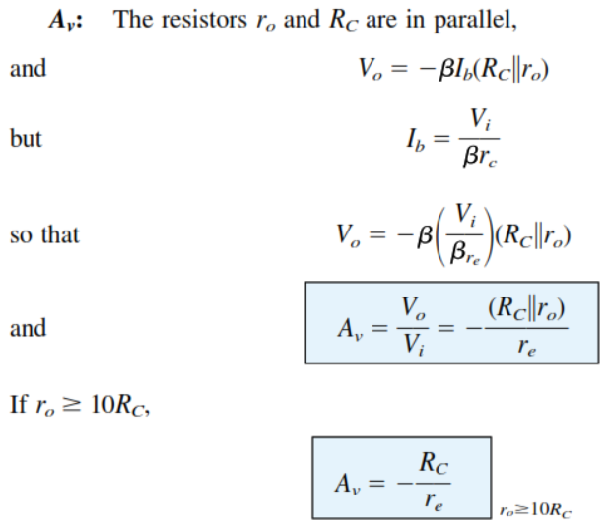
Cari Rumus Av
Dimana re=VT/Ieq ➔ jika Ieq=Icq dan VT=0,026 ➔ re= VT/Icq

Slide 6
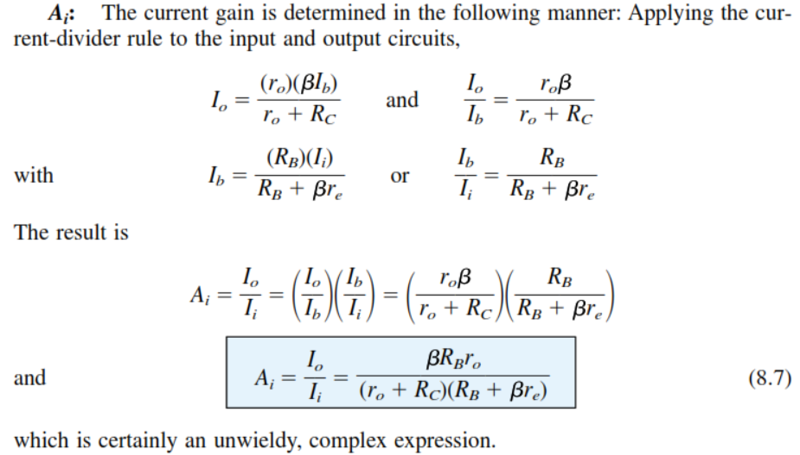
Cari Rumus Ai

Slide 7
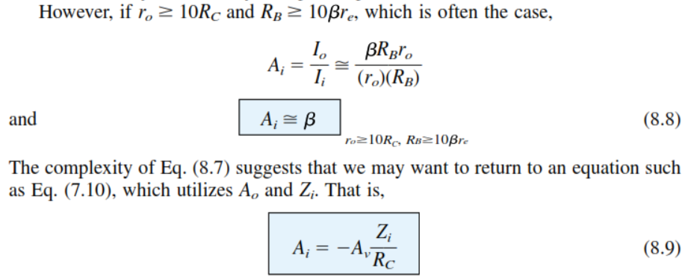

Slide 8




Cari Rumus Zi dan Zo

Slide 9
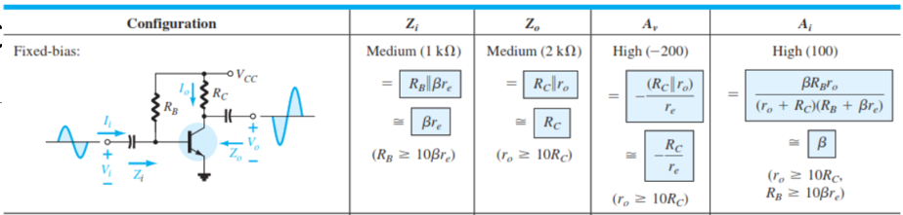
Rumus Av dari Buku R. Boylestate
Hitung Avnya
Av = -Rc/re
= -Rc/(VT/IE)
= -Rc.IE/VT
Av = -Rc.Ic/VT dimana VT=26mV
Av = -Rc.Ic/0,026

Slide 10
Hitung Nilai Av
re=VT/Ieq ➔ jika Ieq=Icq dan VT=0,026 ➔ re= VT/Icq
Dari rumus ➔ Av=-Rc/re maka:
Av=-Rc/re
=-Rc.Icq/VT
=-(5000.0,001)/0,026
➔ Av_teori=-192

Slide 11
Hitung Nilai Ai

Slide 12
Hitung Nilai Zi dan Zo

Slide 13
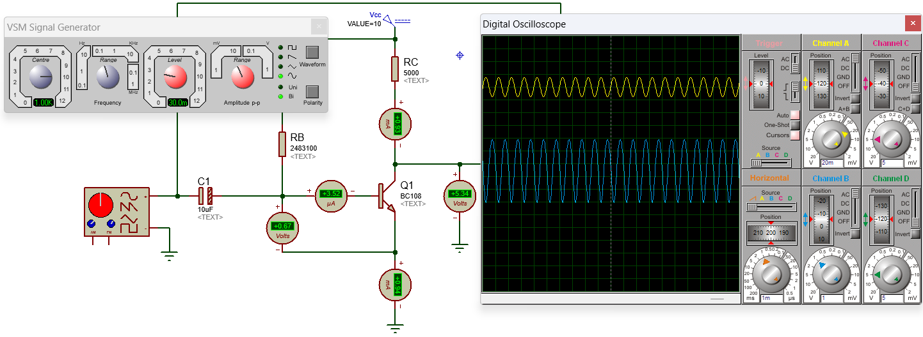
Av Simulasi
Av_simulasi= 5V/0,030V=-167

